Slide 1
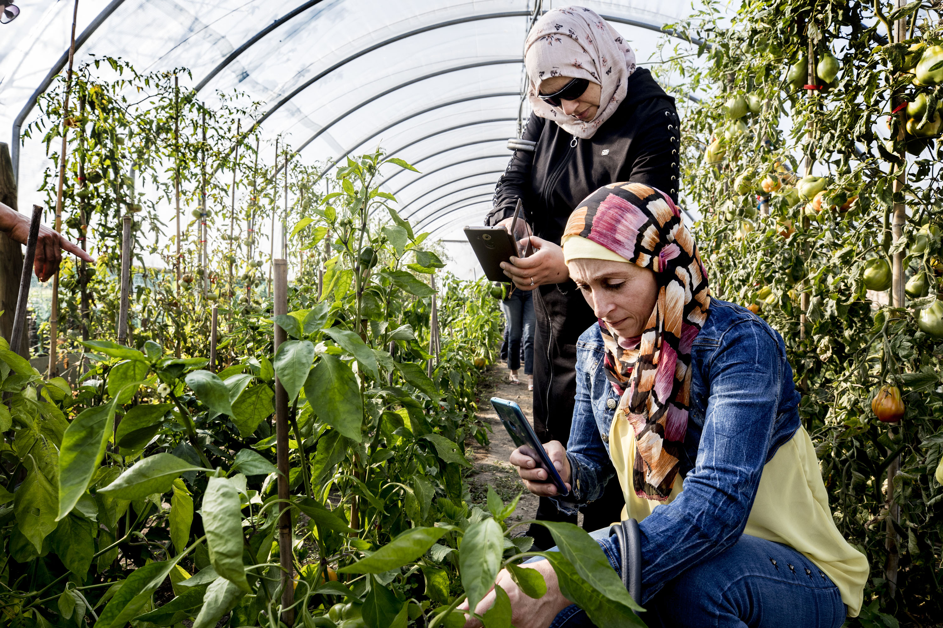
Prueba piloto de nuevos enfoques para la sostenibilidad a largo plazo de ASTI
Taller nacional
Fundación ArgenINTA, Buenos Aires
29 de abril de 2024
Autor, fecha, lugar de celebración

Slide 2
Prueba piloto de nuevos enfoques para la sostenibilidad a largo plazo de ASTI
Sesión 2: Necesidad de institucionalización de ASTI
Implementación y uso de datos de ASTI con datos globales
El proceso de institucionalización, iniciando desde el nivel mundial hasta el nacional
Un enfoque de múltiples partes interesadas para la institucionalización como innovación
Roles compartidos de los socios en el nuevo modelo de recopilación de datos de ASTI
Proyectos piloto en 11 países seleccionados
Debates sobre el proceso de institucionalización
Notes:
Part 2: Understanding the importance of pursuing the process of institutionalization of the ASTI program, starting at the global level and going into the regional and national contexts
Learning outcome of the Session: By the end of this session, participants will understand and appreciate the importance of institutionalization of the ASTI survey process by global, regional and national organizations

Slide 3
Prueba piloto de nuevos enfoques para la sostenibilidad a largo plazo de ASTI
1. Implementación actual y uso de los datos de ASTI
Datos ASTI como parte de los datos globales sobre inversiones y capacidad de investigación agrícola
El programa ASTI se inició como una forma de dar respuesta a un vacío que existía en la presentación de informes de los países sobre la inversión en investigación agrícola en todo el mundo. Si bien muchos de los países de la OCDE ya presentaban oficialmente datos a través de los sistemas nacionales de estadística, faltaban esos datos procedentes de los países de ingresos bajos y medianos.
El programa ASTI fue diseñado para alinearse con la medición de índices por la OCDE y la UNESCO, y a lo largo de los años los datos ASTI se han utilizado para evaluaciones globales de inversiones y capacidad de investigación agrícola. Recientemente, el Banco Mundial ha incorporado los datos de ASTI en su panel de control sobre la seguridad alimentaria y nutricional mundial. Por lo tanto, hay una mayor dependencia y expectativas sobre la continuación de ASTI.
Desde el principio, el programa ASTI ha declarado su objetivo de esforzarse por institucionalizar las mediciones ASTI por las organizaciones a nivel nacional. Muchas instituciones nacionales ya han estado involucradas y están familiarizadas con el proceso.
Notes:
Session 2 Part (a)
Current use of ASTI data as part of global datasets on investments and capacity of Agricultural Research
The ASTI program was initiated as a way of filling a gap in the reporting from countries on investment in Agricultural Research around the world. While many of the OECD countries were already formally reporting data through the national statistical systems, there was a lack of such data coming from the Lower and Middle Income Countries (LMICs).
The ASTI program was designed to align with the measurement of indices by the OECD and UNESCO, and over the years ASTI data have been used for global assessments of investments and capacity of agricultural research. Recently the World Bank has incorporated ASTI data in its dashboard on Global Food and Nutrition Security. Therefore, there is increased dependence and expectations on the continuation of ASTI.
From the beginning, the ASTI program has stated its objective to be striving for the institutionalization of the ASTI measurements by the organizations at country level. Many national institutions have already been involved and are familiar with the process, and the process of institutionalization continues…
The question for you is: Wouldn’t you rather be in the driving seat for the self-assessment mechanism of ASTI that has been established and run in the past 20 years?

Slide 4
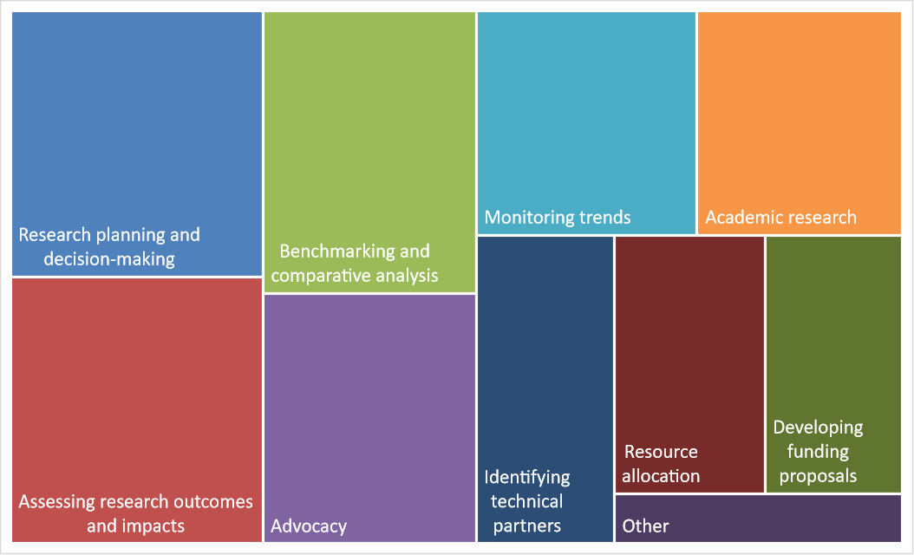
Prueba piloto de nuevos enfoques para la sostenibilidad a largo plazo de ASTI
1. Implementación actual y uso de los datos de ASTI
2023 Consultas con las partes interesadas sobre casos de uso de ASTI
Casos de uso de datos de investigación agrícola
Notes:
Session 2 Part (a)
Current use of ASTI data as part of global datasets on investments and capacity of Agricultural Research
The ASTI program was initiated as a way of filling a gap in the reporting from countries on investment in Agricultural Research around the world. While many of the OECD countries were already formally reporting data through the national statistical systems, there was a lack of such data coming from the Lower and Middle Income Countries (LMICs).
The ASTI program was designed to align with the measurement of indices by the OECD and UNESCO, and over the years ASTI data have been used for global assessments of investments and capacity of agricultural research. Recently the World Bank has incorporated ASTI data in its dashboard on Global Food and Nutrition Security. Therefore, there is increased dependence and expectations on the continuation of ASTI.
From the beginning, the ASTI program has stated its objective to be striving for the institutionalization of the ASTI measurements by the organizations at country level. Many national institutions have already been involved and are familiar with the process, and the process of institutionalization continues…
The question for you is: Wouldn’t you rather be in the driving seat for the self-assessment mechanism of ASTI that has been established and run in the past 20 years?

Slide 5
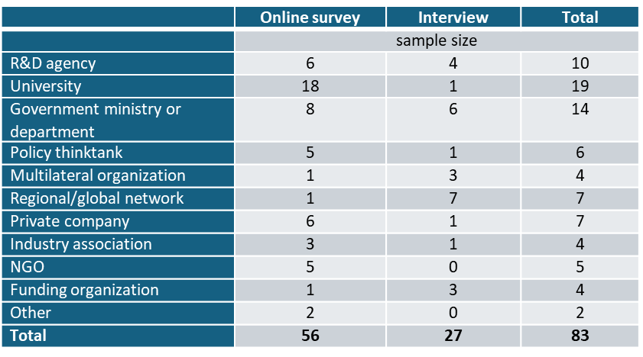
Prueba piloto de nuevos enfoques para la sostenibilidad a largo plazo de ASTI
1. Implementación actual y uso de los datos de ASTI
Consultas a partes interesadas sobre la expansión de ASTI durante el 2023
Notes:
Session 2 Part (a)
Current use of ASTI data as part of global datasets on investments and capacity of Agricultural Research
The ASTI program was initiated as a way of filling a gap in the reporting from countries on investment in Agricultural Research around the world. While many of the OECD countries were already formally reporting data through the national statistical systems, there was a lack of such data coming from the Lower and Middle Income Countries (LMICs).
The ASTI program was designed to align with the measurement of indices by the OECD and UNESCO, and over the years ASTI data have been used for global assessments of investments and capacity of agricultural research. Recently the World Bank has incorporated ASTI data in its dashboard on Global Food and Nutrition Security. Therefore, there is increased dependence and expectations on the continuation of ASTI.
From the beginning, the ASTI program has stated its objective to be striving for the institutionalization of the ASTI measurements by the organizations at country level. Many national institutions have already been involved and are familiar with the process, and the process of institutionalization continues…
The question for you is: Wouldn’t you rather be in the driving seat for the self-assessment mechanism of ASTI that has been established and run in the past 20 years?

Slide 6
Prueba piloto de nuevos enfoques para la sostenibilidad a largo plazo de ASTI
1. Implementación actual y uso de los datos de ASTI
Evaluación de productos de datos ASTI y mecanismos operativos
Evaluación estadística para el cumplimiento de las normas de la FAO, los procesos institucionales y la sostenibilidad/expansión
Evaluación de la metodología y procedimientos de recolección de datos de ASTI
Revisar la comparabilidad, la coherencia y el cumplimiento de los productos de datos de ASTI con el Marco de Garantía de la Calidad de los Datos de la FAO
Evaluación de la Red de Socios de ASTI
Propuesta de nuevo enfoque de recopilación de datos para la validación e integración nacionales en los sistemas estadísticos nacionales.
Fomentar la implicación nacional y la concientización a través de los mecanismos de las Naciones Unidas
Cambios propuestos para un proceso de recopilación de datos más sostenible

Slide 7
Prueba piloto de nuevos enfoques para la sostenibilidad a largo plazo de ASTI
1. Implementación actual y uso de los datos de ASTI
Marco de garantía de calidad de las estadísticas de la FAO
Notes:
Session 2 Part (b)
Institutionalization starting at global level and cascading to country levels
The alignment of ASTI with global dashboards, contributions to global commitments and strategies, and its importance in the ATIO STI dashboard are the precursors to ASTI’s institutionalization process at global level.
The transition of ASTI to FAO is part of this process, especially as FAO is part of the UN system for Statistical Reporting by Member states and already has a mechanism for reporting from countries, generally described at the National Statistical Systems (NSS) mechanism.
The NSS is facilitated and managed by the National Statistical Agency/Office (NSO). Different national organisations which form part of the NSS are generally mandated and responsible for collection of data to be contributed by a country under the UN Statistical system.
The formalization of reporting of ASTI data through the NSS also facilitates the validation and inclusion of ASTI datasets amongst the FAOSTAT, which, together with its other datasets, provides open access to formal, credible data for analyses that can be carried out at national, regional and global levels.
Therefore, FAO has already initiated the process of engaging with regional and national organisations to sensitize them on the upcoming process of incorporating parts of the ASTI data collection process under the NSS. This has been carried out through engagement with the Regional Agricultural Statistical Commissions (e.g. the RCAS meeting in the Africa region in Dec 2023 – where the inclusion of ASTI was adopted).
The next phase in this process is to engage through the RCAS with the partners of the NSS to consider the inclusion of the National Agricultural Research Institutions so that they can facilitate the collection of data from the NARS institutions. Similarly, the involvement of the NSO may also facilitate the collection of data from private sector organizations.

Slide 8
Prueba piloto de nuevos enfoques para la sostenibilidad a largo plazo de ASTI
1. Implementación actual y uso de los datos de ASTI
Evaluación de los datos de ASTI
Puntualidad de los datos
Exactitud de los datos
Cobertura de datos
Granularidad de los datos
Integración e interoperabilidad de diversos conjuntos de datos
Factores clave que influyen en la utilidad de los datos de I+D e innovación
Granularidad
Cobertura
Puntualidad
Ámbito de aplicación
Precisión
(+) Agencia
(-) País
(-) Sector privado
(-) Frecuencia
(-) Datos desactualizados
Pertinencia
(+) Objetivos regionales
(-) Aprobación del país
(+) Preguntas claras
(-) ETC
(-) Datos financieros
(+) Categorías
(-) Expansión potencial
(+) Nivel regional, nacional e institucional
Notes:
In the assessment report conducted with the support of the ASTI-TAG, FAO evaluation of the granularity and scope of ASTI is satisfactory. The data are collected through three type of questionnaires to government and non-profit agencies, higher education entities, and private companies and it covers several categories of information. The scope is now under evaluation whether it can be expand.
Main weaknesses of ASTI that have been highlighted in the past relate to:
Country coverage is not complete;
Private sector coverage is low;
Data for certain regions is outdated; and
Uptake of the data at the country level is insufficient
These are the data products dimensions that will need work. Specifically, the frequency of data collection and dissemination have to be enhanced in some regions.
Country coverage of ASTI data is relatively low: about 80 countries have complete data (although information has been available for 110 countries over the years). This coverage will be increased in the future requesting data from all FAO member countries and/or by incorporating information available from external sources such as the OECD and Eurostat. High-income countries will be included in FAOSTAT to have a complete dataset.
Agency coverage is very comprehensive.
The private sector has a very low coverage in most countries. Collection of private sector data will be improved with the new data collection approach through the incorporation of NSS mechanisms.
The collection of private sector data could enhance existing statistical operations carried out by the national statistical offices, as general R&D surveys. Or using its statistical infrastructure (lists of companies that emerge from the censuses and surveys).
In terms of relevance, there is a need for more country uptake of this data. This is key for the long-term sustainability of the program at the country level. Relevance can be increased either by international reporting needs, as in the case of the CAADP targets or the mandatory reported data to regional organizations as Eurostat.
-ASTI data use for policy-making will be promoted at the national level
-Official mechanisms will be help on this, as governments prioritize official data for their designing, planning and monitoring policies.
In terms of accuracy the main issues refer to the FTE percentage used to estimate the time agencies spend on agricultural R&D (from their total R&D activities), which has substantial influence in the rest of ASTI variables and its estimation is a bit discretional and could easily be affected by errors and misinterpretation.
Capturing accurate financial data faces many challenges as different calendar years and disaggregation of this information at the agency level. This will have to be probably complemented with line ministries information.

Slide 9
Prueba piloto de nuevos enfoques para la sostenibilidad a largo plazo de ASTI
1. Implementación actual y uso de los datos de ASTI
Desafíos de recopilación de datos de ASTI…
Dependencia de la financiación basada en proyectos
Falta de un mandato claro para los organismos de recopilación de datos
Situación no oficial de los datos para las organizaciones de las Naciones Unidas
Procesos lentos de recolección de datos
Alcance limitado vs. carga adicional para los proveedores de datos
Acceso limitado a datos completos de inversión
Baja cobertura del sector privado

Slide 10
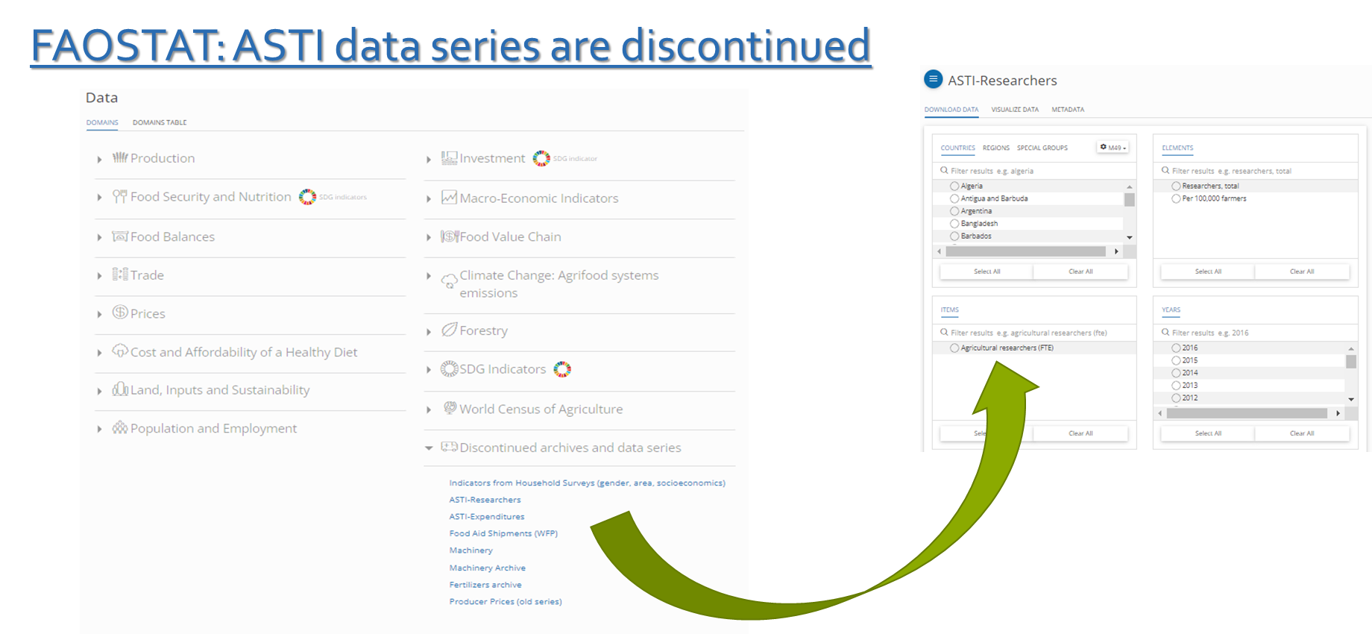
Prueba piloto de nuevos enfoques para la sostenibilidad a largo plazo de ASTI
1. Implementación actual y uso de los datos de ASTI

Slide 11
Prueba piloto de nuevos enfoques para la sostenibilidad a largo plazo de ASTI
1. Implementación actual y uso de los datos de ASTI
Mecanismos operacionales: Acciones, tareas y resultados
Productos de datos
1.1 Revisar el ámbito de aplicación
Portal de Gestión de Datos
2.1 Migración del actual DMP
Nuevo enfoque de recopilación de datos
3.1 Integrar la recopilación de datos de ASTI en los mecanismos de NSS
Red de Socios Regionales
1.2 Aumentar la cobertura nacional
1.3 Mejorar la recopilación de datos del sector privado
1.4 Frecuencia regular de los datos
1.5 Mayor relevancia
2.2 Integración en los sistemas de FAO SWS y SDW
3.2 Pruebas Piloto en 11 países
3.3 Fortalecimiento de las capacidades
3.4 Primera ronda de recogida de datos
4.1 Aprovechar la red existente de asociados regionales
4.2 Explorar oportunidades para nuevas colaboraciones
3.5 Institucionalización global

Slide 12
Prueba piloto de nuevos enfoques para la sostenibilidad a largo plazo de ASTI
1. Implementación actual y uso de los datos de ASTI
Mecanismos operacionales: Acciones, tareas y resultados
Productos de datos
1.1 Revisar el ámbito de aplicación
Portal de Gestión de Datos
2.1 Migración del actual DMP
Nuevo enfoque de recopilación de datos
3.1 Integrar la recopilación de datos de ASTI en los mecanismos de los servicios nacionales de estadística
Red de Socios Regionales
1.2 Aumentar la cobertura nacional
1.3 Mejorar la recopilación de datos del sector privado
1.4 Frecuencia regular de los datos
1.5 Mayor relevancia
2.2 Integración en los servicios de apoyo social y de desarrollo sostenible de la FAO
3.2 Pilotos en 11 países
3.3 Fomento de la capacidad
3.4 Primera ronda de recogida de datos
4.1 Aprovechar la red existente de asociados regionales
4.2 Explorar oportunidades para nuevas colaboraciones
3.5 Institucionalización mundial

Slide 13
Prueba piloto de nuevos enfoques para la sostenibilidad a largo plazo de ASTI
2. Institucionalización de ASTI
A nivel mundial:
Integración en la plataforma ATIO y STI
Integración en FAOSTAT
A nivel nacional:
Recolección periódica de datos a través de mecanismos oficiales
Institucionalización a través de mecanismos del sistema de las Naciones Unidas
Fortalecimiento de capacidades y promoción de la adopción por los países

Slide 14
Prueba piloto de nuevos enfoques para la sostenibilidad a largo plazo de ASTI
2. Institucionalización de ASTI
A nivel mundial
El Comité de Expertos en Estadísticas Agrícolas de las Naciones Unidas (UN-CEAG) incluyó una nueva secuencia de trabajo en el programa de trabajo de 2023-25 para examinar la metodología ASTI y preparar directrices para ser aprobadas por la Comisión de Estadística de las Naciones Unidas.
Los precursores del proceso de institucionalización de ASTI a nivel mundial son su alineación con los tableros de control (por ejemplo, OCDE, UNESCO, Banco Mundial, Global Food & Nutrition Security Dashboard), las contribuciones a los compromisos y estrategias mundiales de los Estados Miembros y su importancia en el panel de control ATIO STI.
La transición de ASTI a la FAO es parte de este proceso, especialmente porque la FAO es parte del sistema de las Naciones Unidas para la presentación de informes estadísticos por los Estados Miembros.
Colaboración con las Comisiones Regionales de Estadística Agrícola (por ejemplo, la RCAS en la región de África en diciembre de 2023, donde se adoptaron decisiones sobre ASTI).
Notes:
Session 2 Part (b)
Institutionalization starting at global level and cascading to country levels
The alignment of ASTI with global dashboards, contributions to global commitments and strategies, and its importance in the ATIO STI dashboard are the precursors to ASTI’s institutionalization process at global level.
The transition of ASTI to FAO is part of this process, especially as FAO is part of the UN system for Statistical Reporting by Member states and already has a mechanism for reporting from countries, generally described at the National Statistical Systems (NSS) mechanism.
The NSS is facilitated and managed by the National Statistical Agency/Office (NSO). Different national organisations which form part of the NSS are generally mandated and responsible for collection of data to be contributed by a country under the UN Statistical system.
The formalization of reporting of ASTI data through the NSS also facilitates the validation and inclusion of ASTI datasets amongst the FAOSTAT, which, together with its other datasets, provides open access to formal, credible data for analyses that can be carried out at national, regional and global levels.
Therefore, FAO has already initiated the process of engaging with regional and national organisations to sensitize them on the upcoming process of incorporating parts of the ASTI data collection process under the NSS. This has been carried out through engagement with the Regional Agricultural Statistical Commissions (e.g. the RCAS meeting in the Africa region in Dec 2023 – where the inclusion of ASTI was adopted).
The next phase in this process is to engage through the RCAS with the partners of the NSS to consider the inclusion of the National Agricultural Research Institutions so that they can facilitate the collection of data from the NARS institutions. Similarly, the involvement of the NSO may also facilitate the collection of data from private sector organizations.

Slide 15
Prueba piloto de nuevos enfoques para la sostenibilidad a largo plazo de ASTI
2. Institucionalización de ASTI
A nivel mundial
COMISIÓN AFRICANA DE ESTADÍSTICAS AGRÍCOLAS -28º período de sesiones / 4-8 Dic
Decisiones adoptadas por los países miembros:
--------------------
La Comisión,
Reconoce la importancia de los datos sobre ciencia, tecnología e innovación para orientar las políticas encaminadas a aumentar la productividad agrícola y, por consiguiente, la reducción de la pobreza y la erradicación del hambre. Sin embargo, también reconoce la escasez de estos datos y la necesidad de mejorar su recopilación y sistematizar la difusión de indicadores de calidad, oficiales y propios de los países.
Reconoce la transición en curso hacia un programa de indicadores de ciencia y tecnología agrícola más institucionalizado y sostenible en la FAO y toma nota de que la FAO buscará oportunidades para poner a prueba nuevos enfoques de recopilación de datos en determinados países de la región.
Encomia a los países miembros a que apoyen las actividades de ASTI en la región y alienta a la FAO a que lleve a cabo actividades especializadas de creación de capacidad con las instituciones nacionales que elaboran estadísticas agrícolas.
Recomienda la integración de los Institutos Nacionales de Investigación Agrícola en los Sistemas Estadísticos Nacionales y la realización de evaluaciones de la calidad de los datos o, cuando proceda, certificaciones de calidad estadística para los datos de ASTI.
Alienta a los países miembros a iniciar diálogos nacionales para establecer modelos de recopilación de datos adecuados para los fines de los datos DE ASTI.
-----------------------

Slide 16
Prueba piloto de nuevos enfoques para la sostenibilidad a largo plazo de ASTI
2. Institucionalización de ASTI
A nivel nacional
El Servicio Nacional de Estadística (NSS) está dirigido por la Oficina Nacional de Estadística (NSO). Los diferentes organismos nacionales que forman parte de la NSS tienen el mandato y la responsabilidad de recopilar datos.
La formalización de la notificación de datos de ASTI facilita la inclusión de conjuntos de datos de ASTI en FAOSTAT, ya que la FAO da prioridad al uso de datos oficiales.
La FAO ya ha iniciado el proceso de colaboración con las organizaciones regionales y nacionales para sensibilizarlas sobre el próximo proceso de incorporación de partes del proceso de recopilación de datos de ASTI en el marco de los servicios nacionales de estadística.
La siguiente fase de este proceso consiste en colaborar con los asociados de la NSS para considerar la inclusión de las Instituciones Nacionales de Investigación Agrícola (NARI) a fin de que puedan facilitar la recopilación de datos de las instituciones de la NARS.
La participación de la Oficina Nacional de Estadística también puede facilitar la recopilación de datos de organizaciones del sector privado.
Notes:
Session 2 Part (b)
Institutionalization starting at global level and cascading to country levels
The alignment of ASTI with global dashboards, contributions to global commitments and strategies, and its importance in the ATIO STI dashboard are the precursors to ASTI’s institutionalization process at global level.
The transition of ASTI to FAO is part of this process, especially as FAO is part of the UN system for Statistical Reporting by Member states and already has a mechanism for reporting from countries, generally described at the National Statistical Systems (NSS) mechanism.
The NSS is facilitated and managed by the National Statistical Agency/Office (NSO). Different national organisations which form part of the NSS are generally mandated and responsible for collection of data to be contributed by a country under the UN Statistical system.
The formalization of reporting of ASTI data through the NSS also facilitates the validation and inclusion of ASTI datasets amongst the FAOSTAT, which, together with its other datasets, provides open access to formal, credible data for analyses that can be carried out at national, regional and global levels.
Therefore, FAO has already initiated the process of engaging with regional and national organisations to sensitize them on the upcoming process of incorporating parts of the ASTI data collection process under the NSS. This has been carried out through engagement with the Regional Agricultural Statistical Commissions (e.g. the RCAS meeting in the Africa region in Dec 2023 – where the inclusion of ASTI was adopted).
The next phase in this process is to engage through the RCAS with the partners of the NSS to consider the inclusion of the National Agricultural Research Institutions so that they can facilitate the collection of data from the NARS institutions. Similarly, the involvement of the NSO may also facilitate the collection of data from private sector organizations.

Slide 17
Prueba piloto de nuevos enfoques para la sostenibilidad a largo plazo de ASTI
3. Un enfoque de múltiples partes interesadas para la institucionalización de ASTI
ASTI: La misma visión, nuevo enfoque:
“Sistemas de investigación y desarrollo agrícolas dinámicos y eficaces a nivel nacional que se apoyen y permitan mediante decisiones políticas e inversiones basadas en datos”
El nuevo enfoque de recopilación de datos tiene por objeto integrar a ASTI en los mecanismos de los servicios nacionales de estadística para:
Validación nacional de los datos
Fortalecer la propiedad del país
Mandato claro de recopilación de datos
El papel de las organizaciones nacionales de estadística es crucial, ya que:
Desempeñan un papel de liderazgo en la NSS
Hacen cumplir las normas estadísticas y cuentan con la experiencia
Posibles usuarios de ASTI para elaborar estadísticas relacionadas (SCN, capital social, productividad)
Normalmente aseguran tasas de respuesta más altas a los cuestionarios de la FAO
Socio en el fortalecimiento de capacidades
Notes:
Session 2 Part (c)
A multi-stakeholder approach to the institutionalization of ASTI
Inspired by the ATIO process, FAO is exploring a collaborative consortium approach to the process of implementation of ASTI surveys, which is also combined with the institutionalization process
The alignment of ASTI with the OECD definitions of Agricultural Research makes a distinction with the concepts of Agricultiural Research and Development as well as Innovation in Agrifood Systems. Therefore, the implementation of ASTI under the umbrella of ATIO is being caried out in conjunction with organizations that will also be able to complement ASTI datasets with their own data (which may also be part of the ATIO STI platform and dashboard)
Diagram of partners involved in the Multi-stakeholder partnership around the implementation of ASTI
(Some explanations of the interactions, but also allow for digestion of the relationships, vertically and laterally)

Slide 18
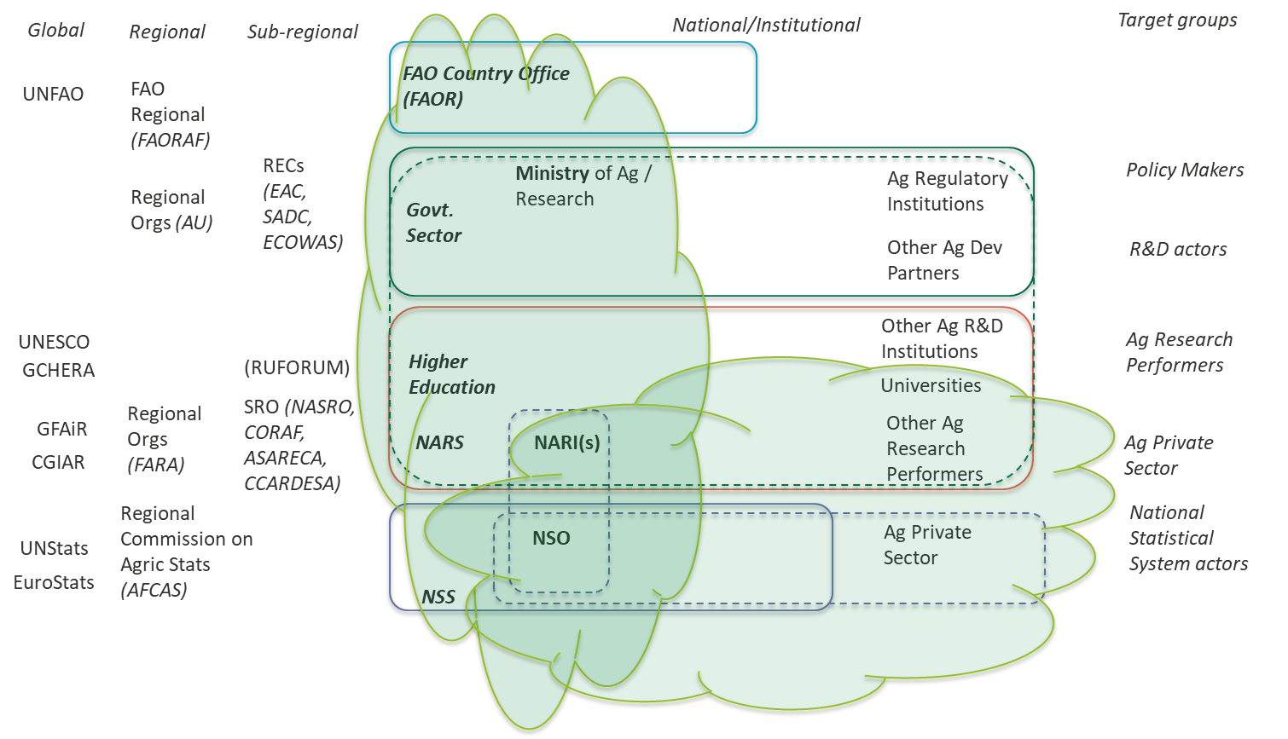
Prueba piloto de nuevos enfoques para la sostenibilidad a largo plazo de ASTI
3. Enfoque institucional de la reunión de datos a nivel nacional
Notes:
Session 3 Part (b)
Institutional approach to the data collection process at national level
Based on the diagram of the Multi-stakeholder partnership around the implementation of ASTI, there are important roles of three categories of actors in the ASTI survey process at country level:
Institutions of the NSS (facilitated by the NSO)
Institutions of the NARS (supported and facilitated by the NARI)
Policy-making institutions concerned by Research in Agriculture (facilitated by the most suitable policy making institution)
Using a blank diagram of partners involved in the Multi-stakeholder partnership around the implementation of ASTI (handout), individually list the institutions that would play a leading role in the implementation of ASTI
Interactions: Roles of the Lead institutions (based also on their national mandates)
Suggestions from the participants for each lead role; synthesis into agreed roles across countries…
Interactions: Discussions within country groups on the roles and institutional arrangements of the lead institutions vis a vis their peer institutions in their category of stakeholders
Interactions: Discussions on the inter-institutional arrangements (outlines only)

Slide 19
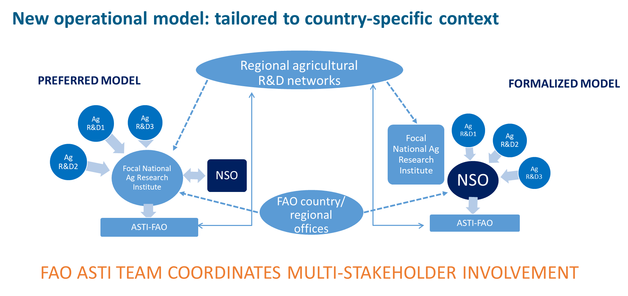
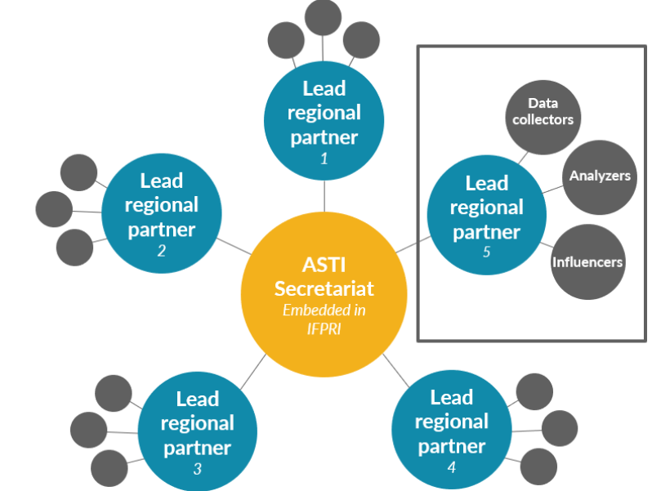
Prueba piloto de nuevos enfoques para la sostenibilidad a largo plazo de ASTI
4. Roles compartidos de los socios en la recopilación de datos de ASTI
Modelo anterior
Modelo(s) revisado(s) 2024
Notes:
In the past, data collection involved national survey rounds conducted in collaboration with country focal points, mainly from national agricultural research institutes (NARIs) or similar institutions.
This data collection scheme, had four main actors:
The ASTI Secretariat
Regional coordinators in charge of overseeing a network of country focal points and checking the overall quality of data uploaded by countries
Country focal points (mainly in the NARIs) in charge of in-country data collection
Local R&D agencies (universities, NGOs, NARIs, etc.) provided data to the country focal points.
To optimize this process, FAO will continue building on the existing network incorporating other actors as the NSOs as well as splitting the data collection rounds in Tier 1 and 2 variables and some qualitative variables that will be treated as Tier 3.

Slide 20
Prueba piloto de nuevos enfoques para la sostenibilidad a largo plazo de ASTI
4. Roles compartidos de los socios en la recopilación de datos de ASTI
Nuevos modelos operativos: adaptados a los contextos específicos de los países
Regional agricultural R&D networks
MODEL A
MODEL B
Focal National Ag Research Institute
Ag R&D2
Ag R&D1
Ag R&D3
ASTI-FAO
NSO
NSO
Ag R&D1
Ag R&D3
Focal National Ag Research Institute
ASTI-FAO
Ag R&D2
Oficinas de la FAO en los países y regiones
EL EQUIPO DE LA FAO ASTI COORDINA LA PARTICIPACIÓN DE MÚLTIPLES PARTES INTERESADAS

Slide 21
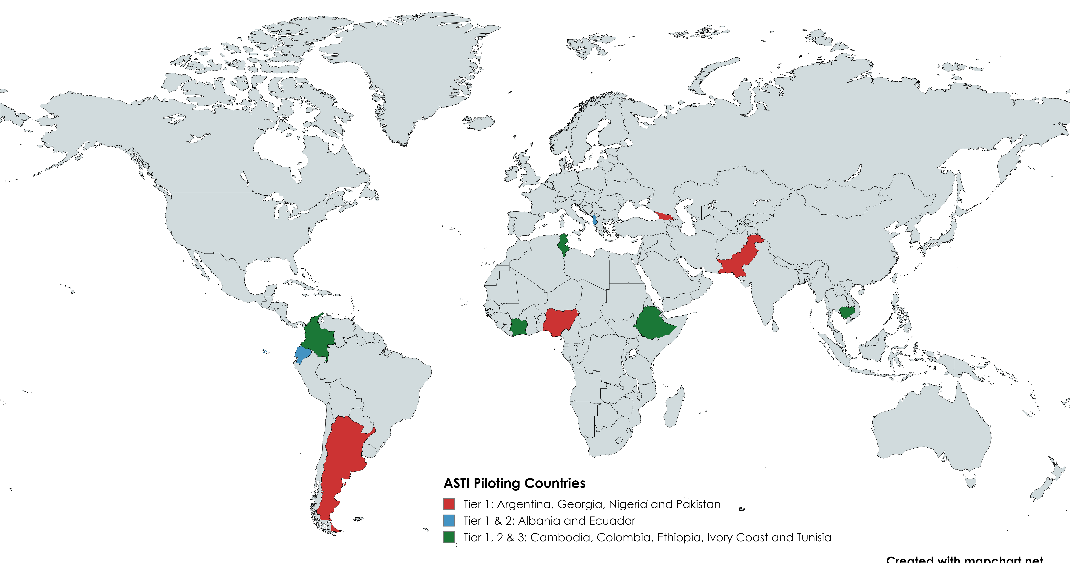
Prueba piloto de nuevos enfoques para la sostenibilidad a largo plazo de ASTI
5. Los países piloto y el enfoque propuesto para la recolección de datos
Para poner a prueba el nuevo mecanismo de recopilación de datos y rediseñar los cuestionarios, la FAO y sus asociados llevarán a cabo una encuesta piloto en 11 países
Criterios para la selección de países:
Diversidad geográfica
Diferencias institucionales
Historial de participación
Objetivos y resultados:
Acuerdos institucionales
Misiones y talleres
Datos de alta calidad recopilados
Documento sobre las lecciones aprendidas
Directrices mundiales de implantación
Notes:
To test the new data collection approach and the redesigned questionnaires, FAO will conduct a survey pilot in 11 countries.
The target countries for pilots have been selected based on:
i) geographic diversity,
ii) institutional variation (different NARS sizes and a setup) and
iii) engagement history with ASTI (including new countries) and FAO
The country pilots aim to:
Set up institutional arrangements among in-country data collection agencies.
Conduct capacity-strengthening workshops to familiarize countries with the new data collection models and questionnaires and discuss approaches to survey implementation.
Collect data in the selected countries using the new data collection model and test the new questionnaires.
Analyze the results and feedback from the piloting phase.
Insights gained from these pilots will help build a solid foundation for the longterm institutionalization of ASTI through the adoption of fit-for-purpose data collection models and the integration into official mechanisms at the country level.

Slide 22
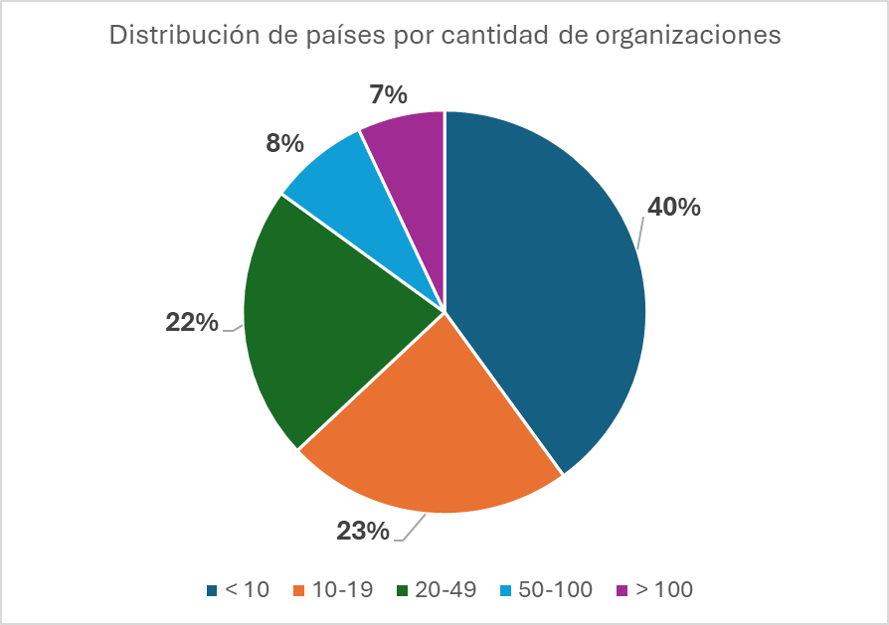
Prueba piloto de nuevos enfoques para la sostenibilidad a largo plazo de ASTI
5.1. Distribución de los países por cantidad de organizaciones
Cantidad de países: 100
Cantidad de organizaciones: 3117
Organizaciones registradas en Argentina: 67
Notes:
To test the new data collection approach and the redesigned questionnaires, FAO will conduct a survey pilot in 11 countries.
The target countries for pilots have been selected based on:
i) geographic diversity,
ii) institutional variation (different NARS sizes and a setup) and
iii) engagement history with ASTI (including new countries) and FAO
The country pilots aim to:
Set up institutional arrangements among in-country data collection agencies.
Conduct capacity-strengthening workshops to familiarize countries with the new data collection models and questionnaires and discuss approaches to survey implementation.
Collect data in the selected countries using the new data collection model and test the new questionnaires.
Analyze the results and feedback from the piloting phase.
Insights gained from these pilots will help build a solid foundation for the longterm institutionalization of ASTI through the adoption of fit-for-purpose data collection models and the integration into official mechanisms at the country level.

Slide 23
Prueba piloto de nuevos enfoques para la sostenibilidad a largo plazo de ASTI
6. Debates sobre el proceso de institucionalización
Discusión sobre el proceso de institucionalización:
Debates iniciales sobre los siguientes temas
Proceso propuesto de institucionalización
El nuevo modelo de asociación en torno al relevamiento ASTI
Las posibles funciones de los asociados a diferentes niveles en el proceso de aplicación del nuevo enfoque
Funciones complementarias de otras organizaciones que no participan directamente
Notes:
Session 2 Part(e)
Short group discussions on the process of institutionalization:
Initial discussions on the following topics (mixed amongst participants or in 2 groups with 2 topics each)
Proposed process of institutionalization,
The new model of partnership around ASTI surveys
The potential roles of partners at different levels in the process of implementing the new approach
Complementary roles of other organizations not directly involved in ASTI surveys
Plenary restitution of the group discussions

Slide 24
¡Muchas gracias!

